Slide 1
2025.12.19汇报
汇报人：聂敏轩
2025.12.19

Slide 2
01
基于物理建模与机器学习的融合：综述

Slide 3
机器学习在商业领域已取得巨大成功，正逐步进入科学建模领域
传统物理模型依赖机理清晰，但在复杂系统与高时空分辨率下计算代价极高
纯黑箱机器学习在科学问题中面临数据需求大、物理不一致、泛化能力弱等问题
单纯依赖物理模型或机器学习均难以满足复杂科学与工程问题需求
物理建模与机器学习融合成为新范式，强调数据与科学知识的深度协同
融合方法已在气候、地球系统、湍流、材料、量子化学、生物与水文等领域广泛探索
初步研究结果显示，该范式有望加速科学发现
对气候变化、健康、粮食安全等重大问题具有重要意义
研究背景与动机
研究现状及意义

Slide 4
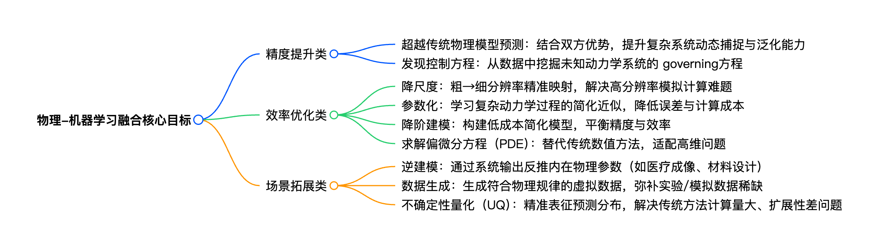
物理-机器学习融合的目标

Slide 5
降尺度（Downscaling）
为什么必须做降尺度？
高精度物理模型能更真实刻画物理过程，但计算成本极高
关键物理过程（如云、边界层湍流）需要亚公里级分辨率才能准确模拟
即便未来算力提升，全球尺度模型仍无法长期运行在如此高分辨率
降尺度的两条技术路线
统计降尺度
用经验模型从低分辨率变量预测高分辨率变量
跨尺度映射高度非线性，传统经验模型难以刻画
神经网络因擅长非线性建模而表现突出
动力降尺度
在区域尺度运行高分辨率物理模型
计算代价极高
机器学习常作为高分辨率模拟的替代模型

Slide 6
降阶模型（Reduced-Order Models, ROMs）
ROM 是复杂物理模型的低计算成本近似表示
通过降维保留系统中最重要的动力学特征
本质是用可控的精度损失换取显著的计算效率提升
将系统控制方程投影到低维子空间
常用方法：主成分分析、动态模态分解
局限性：低维假设限制模型精度，难以准确描述复杂非线性动力学
用 ML 构建全阶模型的替代模型
用 ML 改进或替代传统 ROM
学习全阶模型 → 降阶模型的映射
学习 ROM 与观测数据之间的残差
将非线性动力系统表示为线性高维演化
使线性分析方法可用于复杂非线性系统
传统方法：DMD
新趋势：深度学习逼近Koopman表示
什么是 ROM
传统ROM构建方法
机器学习增强ROM
Koopman算子方法

Slide 7
01
物理引导的损失函数
02
物理引导的初始化
03
物理引导的架构设计
04
残差建模
05
混合物理 - 机器学习模型

Slide 8
物理引导的损失函数
物理引导的损失函数是将物理知识嵌入机器学习的核心方法之一，通过在传统损失函数中新增物理约束项，解决纯机器学习模型“数据依赖强、物理一致性差、泛化能力弱”的痛点，让模型在学习数据模式的同时，严格遵循物理定律（如守恒定律、对称性、偏微分方程等）。
训练损失（Loss_{TRN}）：衡量模型预测值与真实标签的误差（如 RMSE、交叉熵），是传统 ML 的核心损失。
模型复杂度损失（R(W)）：通过超参数 λ 控制，防止模型过拟合。
物理损失（Loss_{PHY}）：通过超参数 γ 控制权重，量化预测结果与物理定律的契合度（如能量守恒误差、动量守恒误差）。

Slide 9
物理引导的损失函数
核心优势
无需额外标注数据：物理损失的计算仅依赖物理规则，无需新增真实标签，可利用无标注数据扩大训练样本。
缩小参数搜索空间：物理约束相当于给模型训练加了“导航”，减少无效参数组合，提升训练效率。
提升泛化能力：强制模型输出符合物理规律，使其在训练数据之外的场景（如极端气候、新型材料）中仍能保持可靠预测。

Slide 10
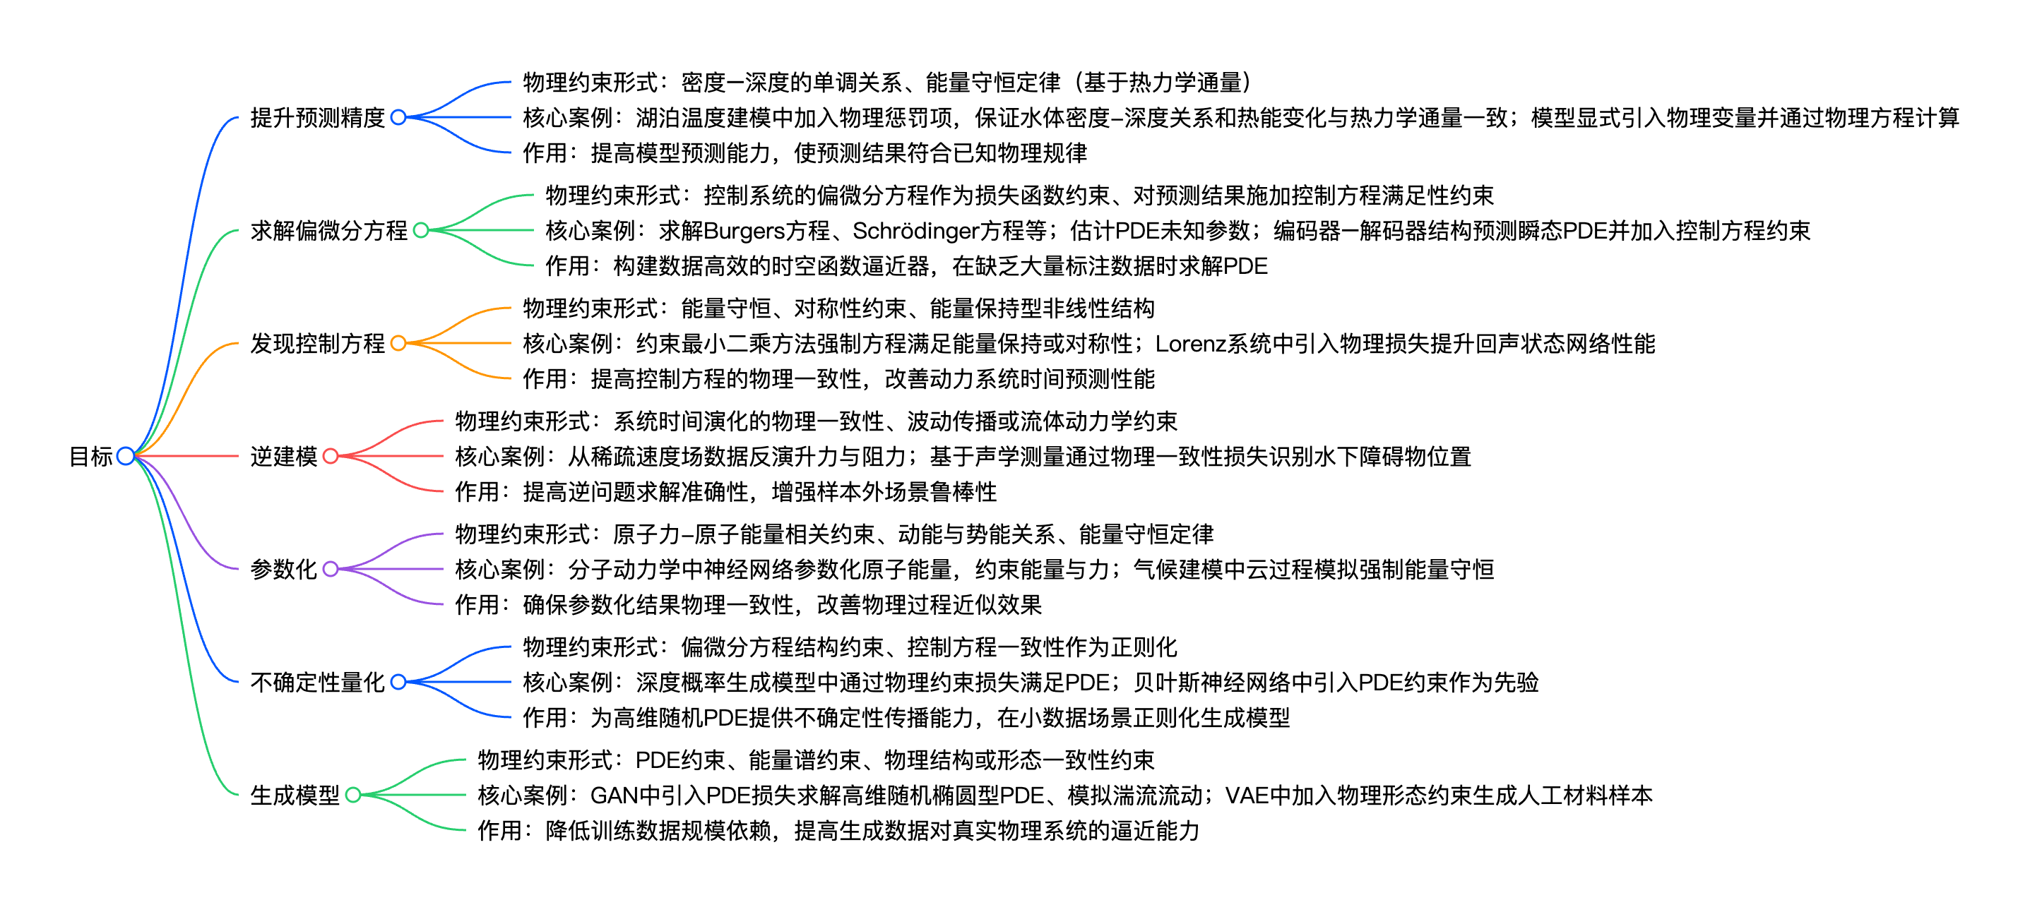
物理引导的损失函数

Slide 11
物理引导的初始化
机器学习模型在训练前需要初始化参数
随机初始化可能导致收敛慢、陷入局部最优
利用物理或领域知识初始化模型参数，可加速训练并提升性能
先在相关任务上预训练模型，再用少量目标数据微调
物理模型生成的模拟数据可用于预训练
预训练模型作为“更接近真实解”的初始状态
即使物理模型参数不完全准确，也能有效减少数据需求
核心思想
主要方法：基于物理的迁移学习

Slide 12

物理引导的初始化
湖泊温度建模：
使用物理模型生成数据预训练 PGRNN
少量观测数据即可获得高质量模型
泛化能力优于纯物理模型
机器人与自动驾驶：
在仿真环境中预训练模型
大幅减少真实世界数据采集成本
计算生物物理与蛋白建模：
利用已有分子或蛋白模拟结果进行预训练
构建低成本替代模型，缓解高昂计算代价
化工过程建模：
将相似过程的模型迁移到新任务
通过参数修正适配新系统，同时保留不确定性建模能力

Slide 13
物理引导的架构设计
核心思路是围绕具体物理问题的特性，改造或设计模型架构：
一是显式引入物理意义明确的中间变量（如湖泊能量、分子受力等），让部分神经元或网络层直接对应物理量，甚至固定部分权重为物理参数；
二是编码物理系统的对称性与不变性（如旋转不变、平移不变），通过定制卷积层、张量基网络等结构，确保模型预测不受无关物理变换的影响；
三是嵌入领域特定物理结构，比如将哈密顿算子、波动传播规律等融入网络，适配动力学系统建模需求。

Slide 14
残差建模
核心思想
利用机器学习学习物理模型预测与真实观测之间的误差（残差），对物理模型输出进行修正
传统方法通常使用线性回归，但无法直接施加物理约束
典型应用
降阶模型（ROM）误差修正：对降阶过程中因截断产生的误差建模，提高预测精度
深度残差循环神经网络（DR-RNN）：将PDE动力学结构嵌入网络，每层解决残差方程，降低计算成本和时间离散误差
价值
提升物理模型预测精度
弥补降阶模型的信息损失
高效处理复杂动力系统

Slide 15
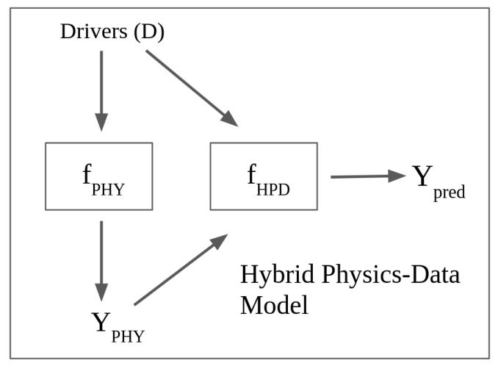
混合物理-机器学习模型
核心思想
同时利用物理模型与机器学习模型，发挥各自优势
提高预测精度、捕捉纯物理模型难以描述的复杂现象
常见方法
将物理模型输出作为机器学习模型输入
用机器学习替换或改进物理模型部分组件
根据情境加权融合物理与数据驱动模型的预测
代表性应用
湖泊温度建模：物理模型输出作为特征改善预测
流体动力学：神经网络修正RANS湍流模型不足
地质与化学物理：嵌入数据驱动模块发现新动力学模式
电力系统：替换传统预测与优化模块降低计算成本
PDE求解与逆建模：保持物理约束，同时提升局部预测能力

Slide 16
02
基于区域分解技术的物理信息神经网络求解固体力学中的多材料问题

Slide 17
背景
人工神经网络在科学与工程中的应用：广泛用于固体力学等，但依赖大量数据才能隐式获取物理信息。
物理信息神经网络的发展：将物理知识融入神经网络，实现数据与微分方程联合训练，能解决偏微分问题并提高精度。
多材料问题挑战：界面物理量不连续，单一网络难以表示，多材料接触关系难以嵌入。
本研究创新：
采用域分解，子网络独立表示不同材料
在损失函数中嵌入材料接触关系
引入多任务学习与参数共享，提升精度

Slide 18
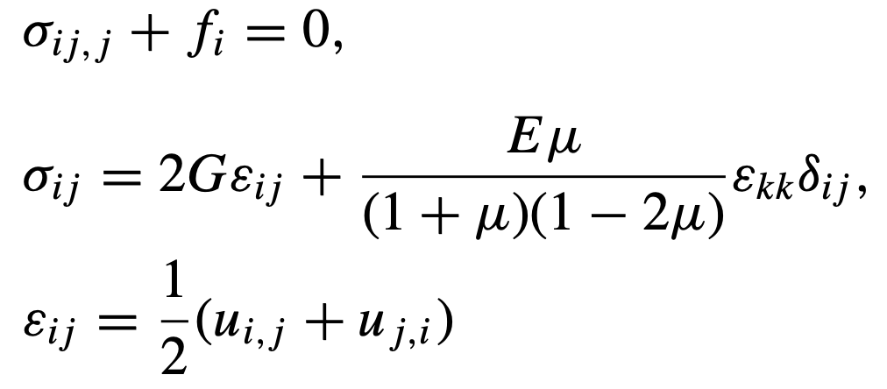
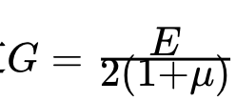

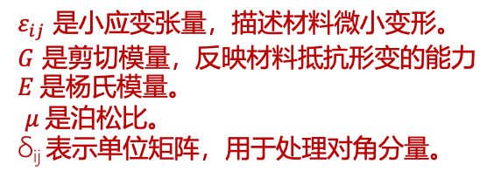
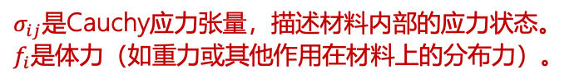
用于求解固体力学问题的现有物理信息神经网络方法
$σ_{ij}$是Cauchy应力张量，描述材料内部的应力状态。
$f_{i}$是体力（如重力或其他作用在材料上的分布力）。
动量平衡方程
$ε_{ij}$ 是小应变张量，描述材料微小变形。
$G$ 是剪切模量，反映材料抵抗形变的能力
$E 是$杨氏模量。
$μ 是$泊松比。
δ_{ij} 表示单位矩阵，用于处理对角分量。
本构关系
运动学关系
$u_{i}$是 位移分量。
在多材料问题中，材料参数 $G,E,μ$在不同区域有不同的取值，因此应力应变关系在界面可能不连续，需要特别处理。

Slide 19


用于求解固体力学问题的现有物理信息神经网络方法
层间映射关系
输出
PINN的核心就是把偏微分方程的解表示成神经网络输出，通过调整权重和偏置，使网络输出满足PDE和边界条件，从而得到问题的近似解。

Slide 20
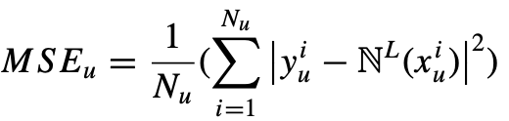
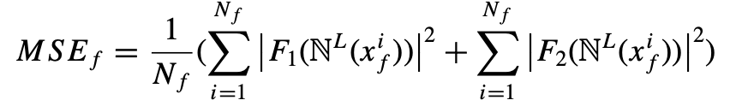

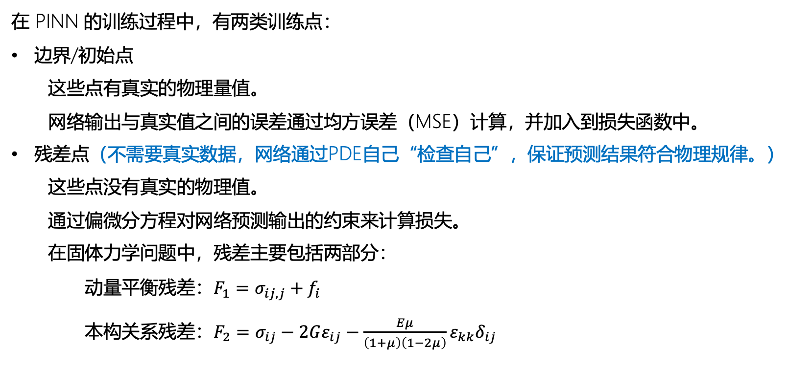
用于求解固体力学问题的现有物理信息神经网络方法
在 PINN 的训练过程中，有两类训练点：
边界/初始点
这些点有真实的物理量值。
网络输出与真实值之间的误差通过均方误差（MSE）计算，并加入到损失函数中。
残差点（不需要真实数据，网络通过PDE自己“检查自己”，保证预测结果符合物理规律。）
这些点没有真实的物理值。
通过偏微分方程对网络预测输出的约束来计算损失。
在固体力学问题中，残差主要包括两部分：
动量平衡残差：$F_{1}=σ_{ij,j}+f_{i}$
本构关系残差：$F_{2}=σ_{ij}−2Gε_{ij}−\frac{Eμ}{\left(1+μ\right)\left(1−2μ\right)}ε_{kk}δ_{ij}$

Slide 21
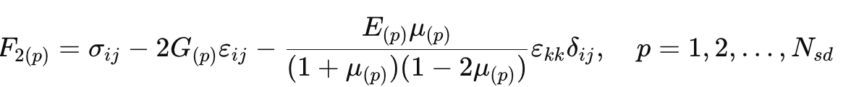
多材料问题在PINN中的处理
传统数值方法处理多材料问题
拉格朗日有限元：每种材料有独立速度场，需要施加不穿透约束保证材料不会互相穿透。
欧拉有限元：通常使用混合理论解决接触、分离和滑移问题。
传统 PINN 的局限性
传统 PINN 用单个网络来预测整个区域的物理场。
因为不同材料的属性不同，界面处物理量存在不连续性，但单一网络输出连续且单值，导致界面的不连续性被“平滑掉”，产生很大的局部误差。
传统 PINN 也无法有效表达和利用材料界面的接触关系，性能较差。

Slide 22


子域与子网设计
核心思路
按材料几何分布划分计算域 → 得到多个子域
每个子域对应一种材料，物理属性均匀一致
“材料 → 子域 → 子网” 一一对应
解决传统 PINN 无法表示材料界面不连续性的问题
子网的功能定位：每个子网仅负责预测对应子域内的物理场变量，避免单一网络因 “全域连续输出” 平滑界面不连续性的问题。
子网的参数与结构：
定义子网参数集合 θ _{(p)}，包含该子域内所有物理量预测网络的权重和偏置，即 ，确保不同子域的参数独立可调；
子网的网络结构（层数、神经元数、激活函数）与 2.1 节中传统PINN一致（如采用tanh激活函数、前馈神经网络结构），但仅针对子域内的物理规律进行训练。
子网的输入与输出：
输入：子域内任意空间坐标x_{(p)}
输出：该坐标对应的物理量预测值，表达式为

Slide 23
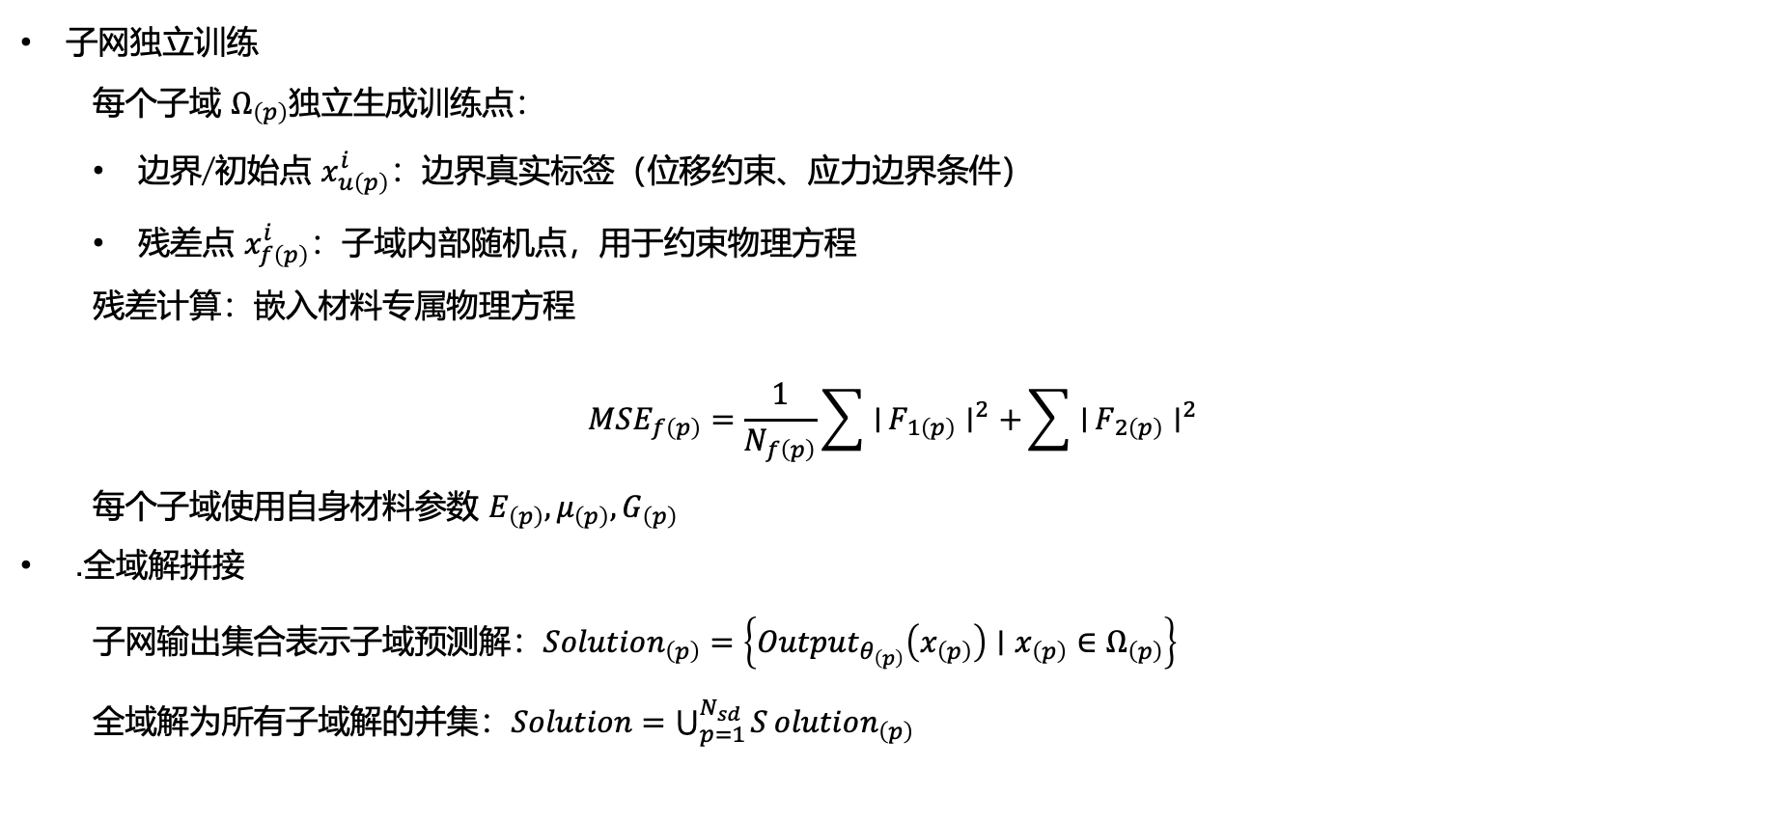
子域与子网设计
子网独立训练
每个子域 $Ω_{\left(p\right)}$独立生成训练点：
边界/初始点 $x_{u\left(p\right)}^{i}$：边界真实标签（位移约束、应力边界条件）
残差点 $x_{f\left(p\right)}^{i}$：子域内部随机点，用于约束物理方程
残差计算：嵌入材料专属物理方程
$$MSE_{f\left(p\right)}=\frac{1}{N_{f\left(p\right)}}\sum{∣}F_{1\left(p\right)}∣^{2}+\sum{∣}F_{2\left(p\right)}∣^{2}$$
每个子域使用自身材料参数 $E_{\left(p\right)},μ_{\left(p\right)},G_{\left(p\right)}$
. 全域解拼接
子网输出集合表示子域预测解：$Solution_{\left(p\right)}=\left\{Output_{θ_{\left(p\right)}}\left(x_{\left(p\right)}\right)∣x_{\left(p\right)}∈Ω_{\left(p\right)}\right\}$
全域解为所有子域解的并集：$Solution=\bigcup_{p=1}^{N_{sd}}{S}olution_{\left(p\right)}$

Slide 24
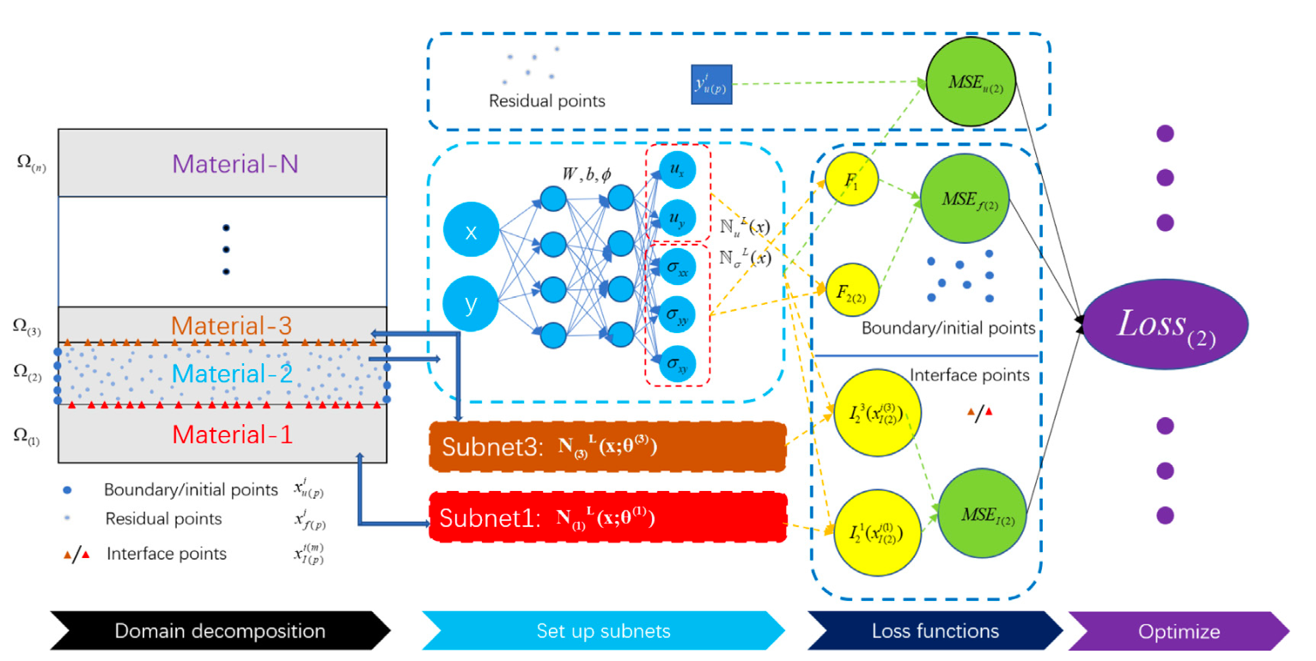
子域与子网设计

Slide 25
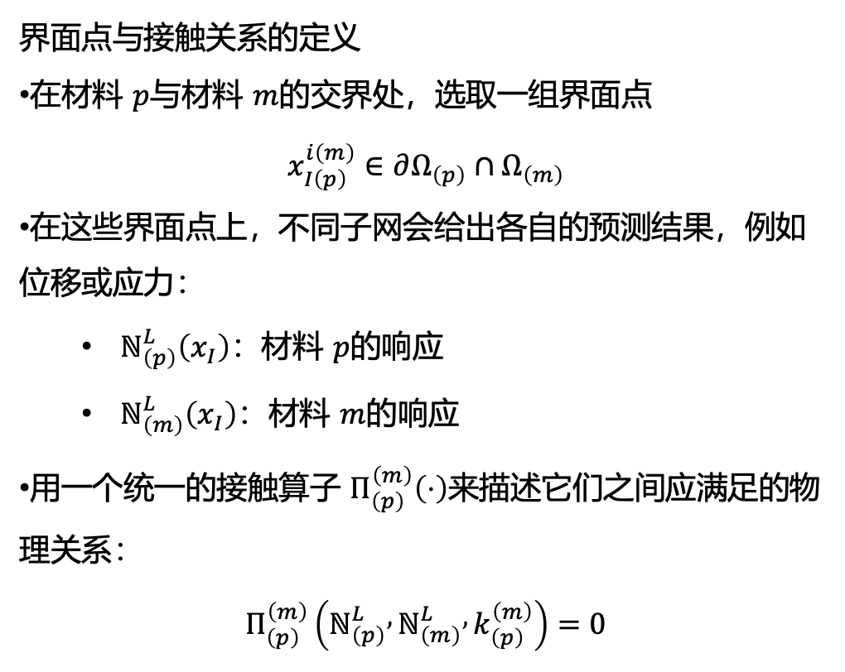
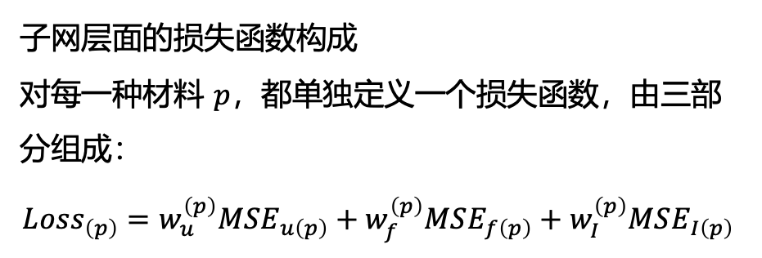
域连接与损失函数
界面点与接触关系的定义
在材料 $p$与材料 $m$的交界处，选取一组界面点
$$x_{I\left(p\right)}^{i\left(m\right)}∈∂Ω_{\left(p\right)}∩Ω_{\left(m\right)}$$
在这些界面点上，不同子网会给出各自的预测结果，例如位移或应力：
$ℕ_{\left(p\right)}^{L}\left(x_{I}\right)$：材料 $p$的响应
$ℕ_{\left(m\right)}^{L}\left(x_{I}\right)$：材料 $m$的响应
用一个统一的接触算子 $Π_{\left(p\right)}^{\left(m\right)}\left(⋅\right)$来描述它们之间应满足的物理关系：
$$Π_{\left(p\right)}^{\left(m\right)}\left(ℕ_{\left(p\right)}^{L} , ℕ_{\left(m\right)}^{L} , k_{\left(p\right)}^{\left(m\right)}\right)=0$$
子网层面的损失函数构成
对每一种材料 $p$，都单独定义一个损失函数，由三部分组成：
$$Loss_{\left(p\right)}=w_{u}^{\left(p\right)}MSE_{u\left(p\right)}+w_{f}^{\left(p\right)}MSE_{f\left(p\right)}+w_{I}^{\left(p\right)}MSE_{I\left(p\right)}$$

Slide 26
谢谢

